Slide 1

卷积神经网络卷积层的FPGA实现

Slide 2
目录
卷积神经网络
tf.nn.conv2d(x, W, strides=[1, 1, 1, 1], padding='SAME')

Slide 3
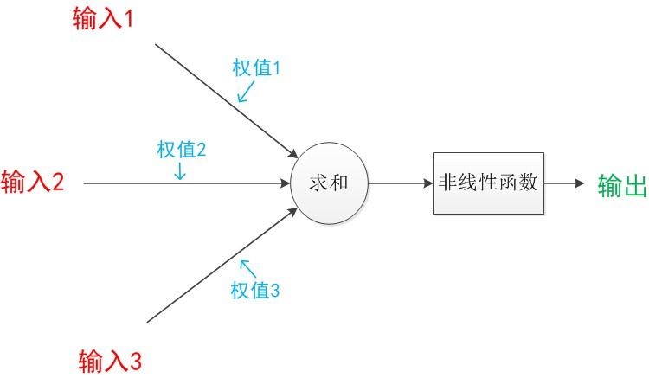
卷积神经网络

Slide 4
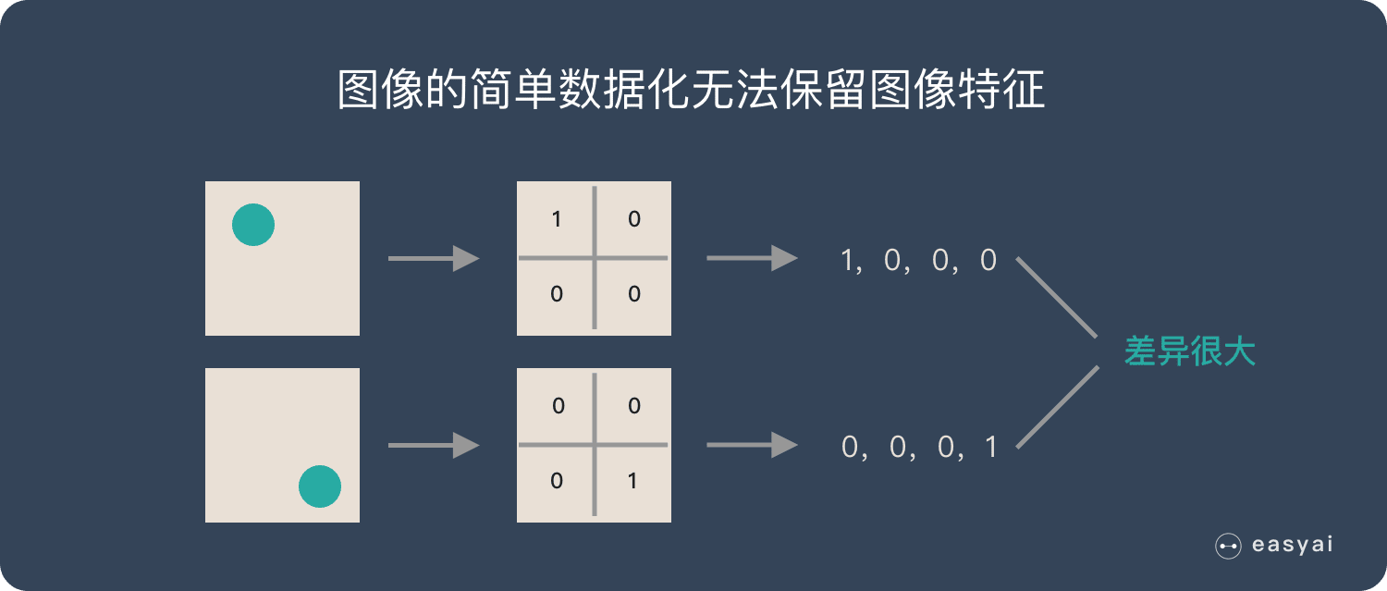
卷积神经网络的价值
在卷积神经网络出现前，图像对于人工智能来说是一个难题：
图像是由像素构成的，每个像素又是由RGB三个参数表示的颜色构成的。假如我们处理一张 1000×1000 像素的图片，我们就需要处理3百万个参数。
Notes:
假如有圆形是1，没有圆形是0，那么圆形的位置不同就会产生完全不同的数据表达。但是从视觉的角度来看，图像的内容（本质）并没有发生变化，只是位置发生了变化。
所以当我们移动图像中的物体，用传统的方式的得出来的参数会差异很大！这是不符合图像处理的要求的。
而 CNN 解决了这个问题，他用类似视觉的方式保留了图像的特征，当图像做翻转，旋转或者变换位置时，它也能有效的识别出来是类似的图像。

Slide 5
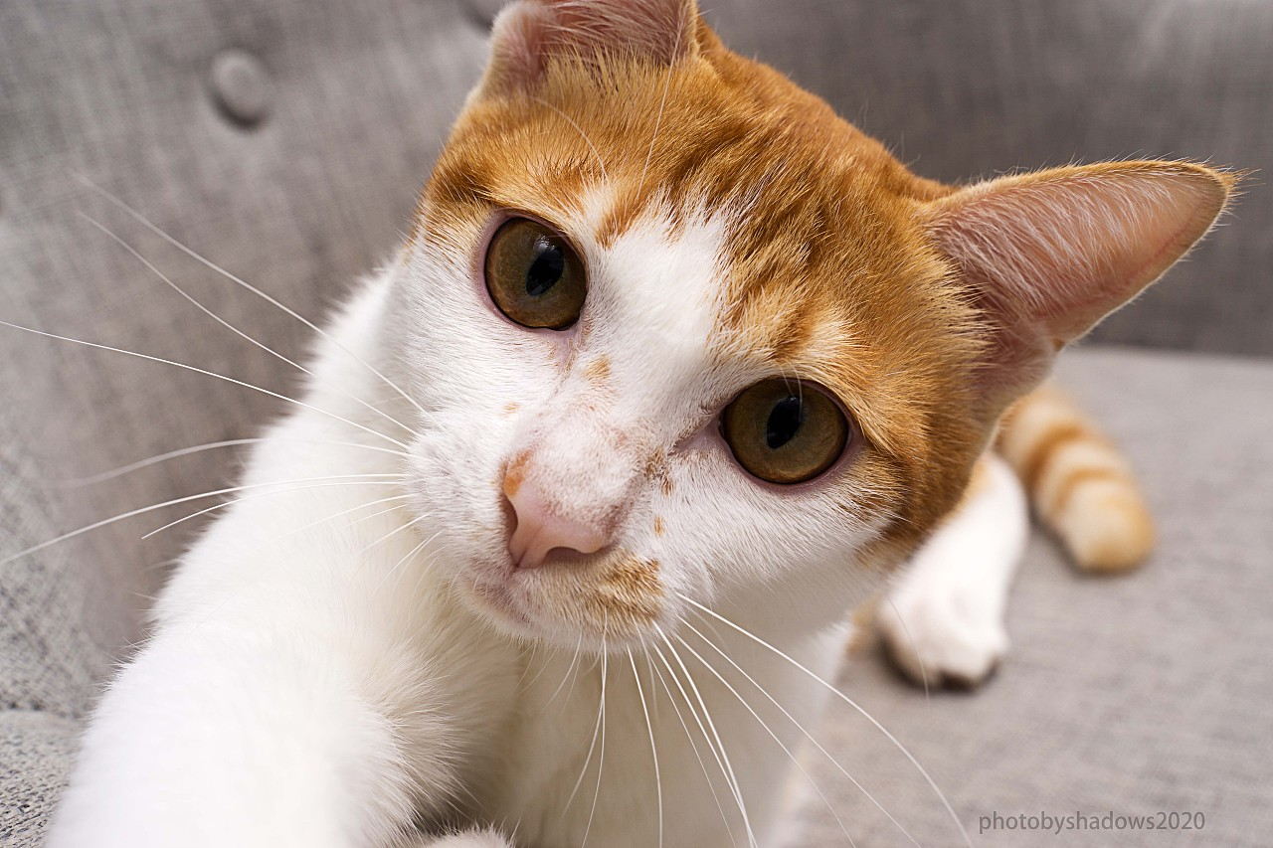

卷积神经网络工作原理
——人类的视觉原理
Notes:
CNN 解决的第一个问题就是「将复杂问题简化」，把大量参数降维成少量参数，再做处理。
更重要的是：我们在大部分场景下，降维并不会影响结果。比如1000像素的图片缩小成200像素，并不影响肉眼认出来图片中是一只猫还是一只狗，机器也是如此。

Slide 6
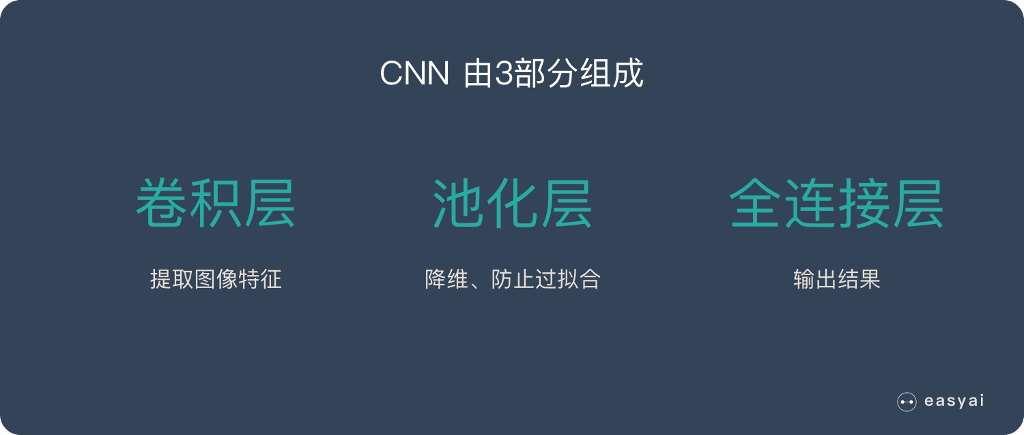
卷积神经网络结构

Slide 7
目录
卷积神经网络卷积层

Slide 8
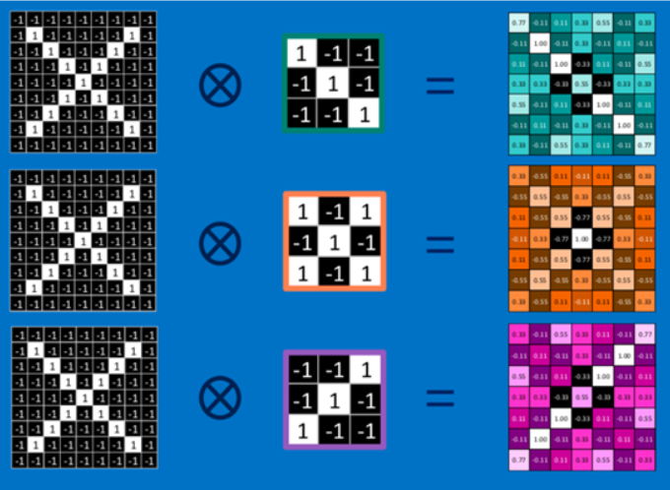
卷积层工作原理
对二维数据、单卷积核、步长为1的卷积操作
结果为二维数据
Notes:
天翔和艺君的图

Slide 9
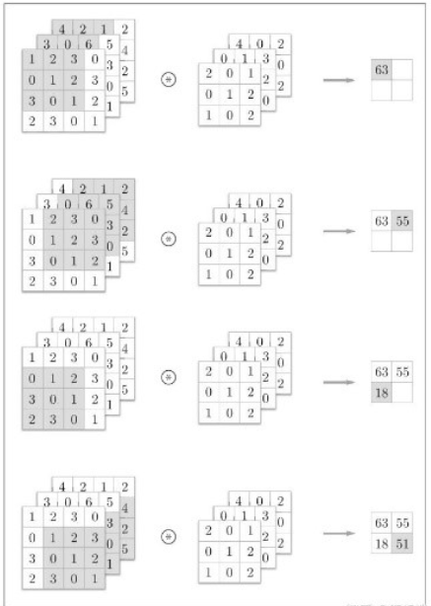
卷积层工作原理
对三维数据、单卷积核、步长为1的卷积操作
结果为二维数据

Slide 10
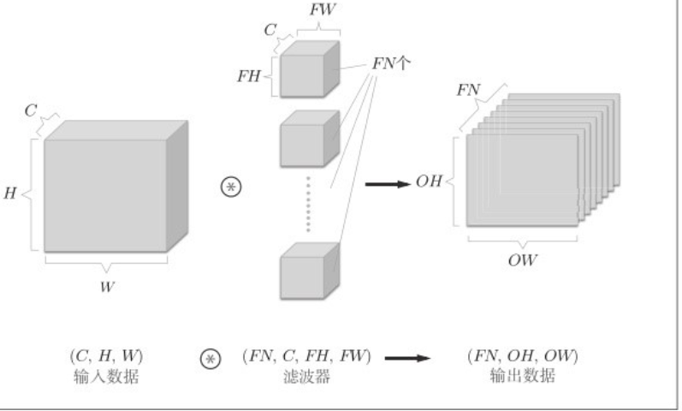
卷积层工作原理
对三维数据、多卷积核、步长为1的卷积操作
结果为三维数据

Slide 11
目录
二维数据、单卷积核、步长为1的卷积操作

Slide 12
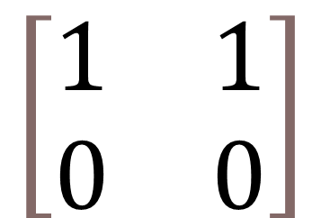
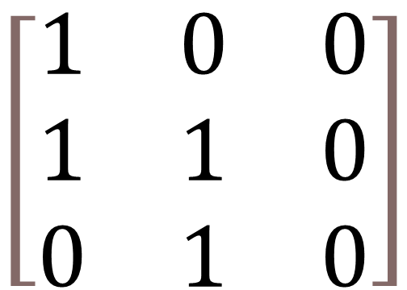
参数定义
Length
$$\left[\begin{matrix}1 & 0 & 0 \\ 1 & 1 & 0 \\ 0 & 1 & 0\end{matrix}\right]$$
Width 输入数据的行数
Length 输入数据的列数
K 卷积核的行列数
img[][] 输入数据
Kernel[][] 卷积核数据
Width
img[][]
$$\left[\begin{matrix}1 & 1 \\ 0 & 0\end{matrix}\right]$$
K
Kernel[][]

Slide 13
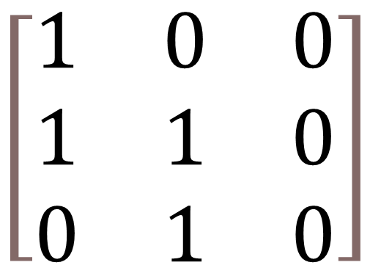
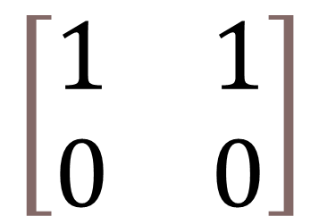
方法一：根据定义卷积
Length
$$\left[\begin{matrix}1 & 0 & 0 \\ 1 & 1 & 0 \\ 0 & 1 & 0\end{matrix}\right]$$
for(i=0;i<(width-k+1);i++){
for(j=0;j<(length-k+1);j++){
tempRes = 0;
for(m=0;m<k;m++){
for(n=0;n<k;n++){
tempRes += img[i+m][j+n];
}
}
result[i][j]=tempRes;
}
}
Width
Img[][]
$$\left[\begin{matrix}1 & 1 \\ 0 & 0\end{matrix}\right]$$
K
Kernel[][]
时间复杂度：O（width*length*k*k）

Slide 14
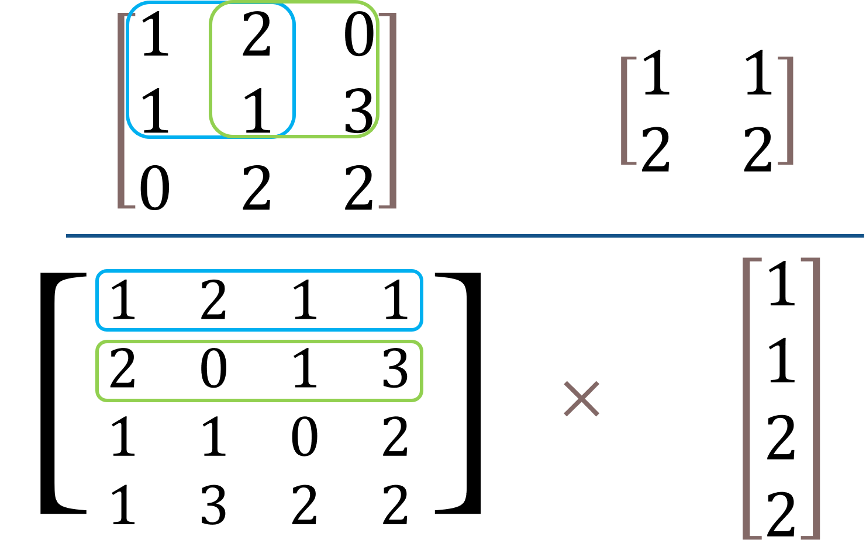
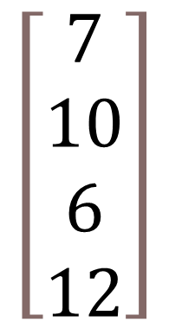
方法二：将操作转化为矩阵乘法
Length
时间复杂度：O（width*length*k*k）
Width
K
$$\left[\begin{matrix}7 \\ 10 \\ 6 \\ 12\end{matrix}\right]$$
(length-k+1)*
(width-k+1)
k*k
k*k

Slide 15
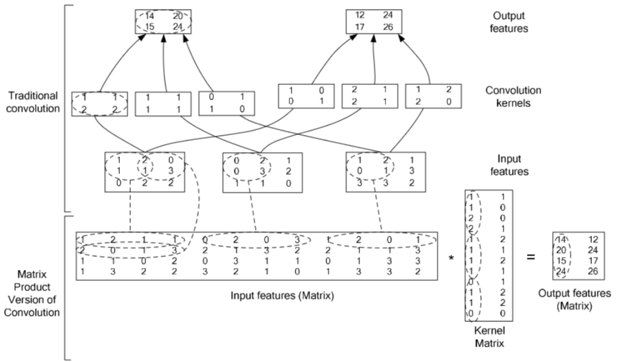
方法二在多维数据多卷积核上的优势
卷积核1
卷积核2
三维数据
时间复杂度：O（width*length*k*k）
Notes:
从乘法和加法的运算次数上看，两者没什么差别，但是转化成矩阵后，**运算时需要的数据被存在连续的内存上，这样访问速度大大提升（cache）**，同时，矩阵乘法有很多库提供了高效的实现方法，像BLAS、MKL等，转化成矩阵运算后可以通过这些库进行加速

Slide 16
目录
卷积操作的硬件实现

Slide 17
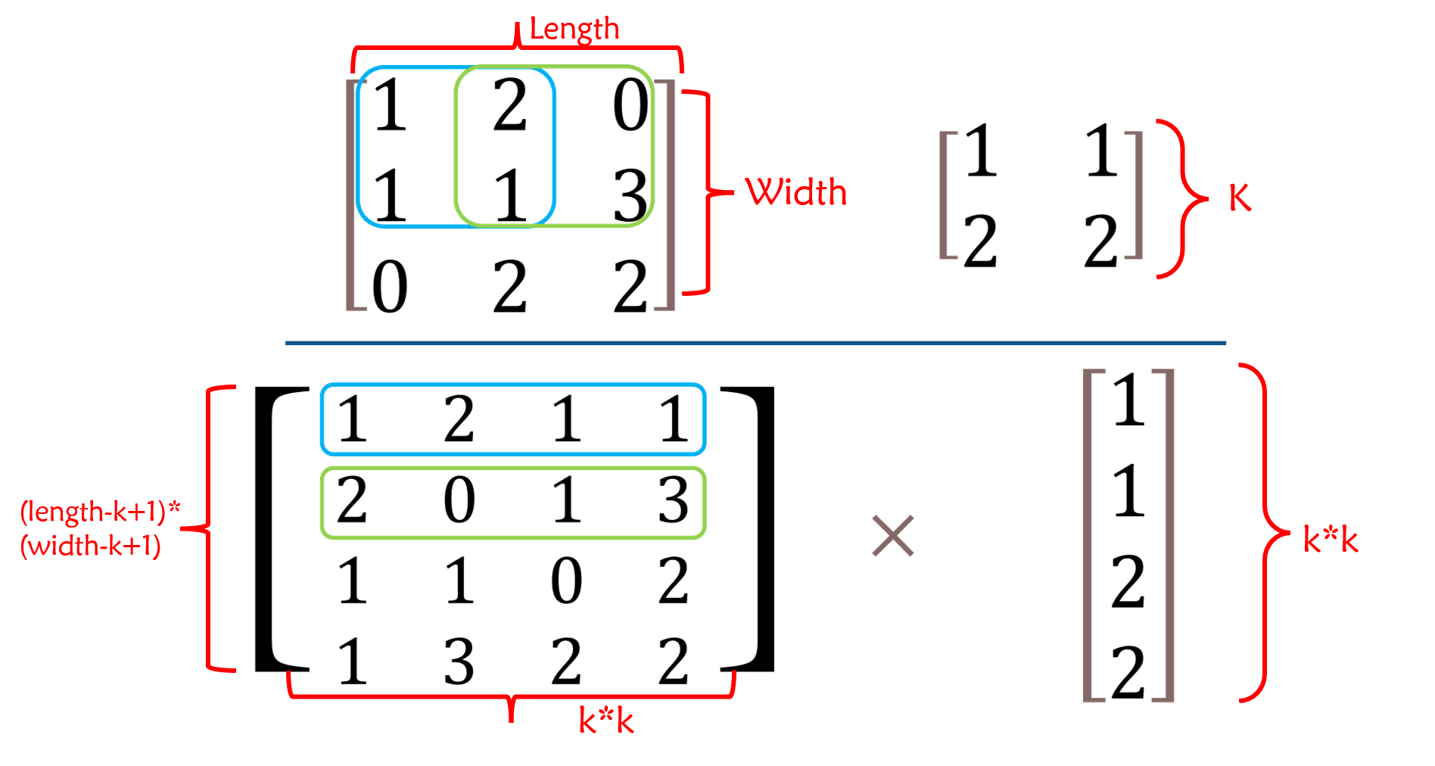
C语言的实现
Input：img,kernel,width,length,k
①平铺为矩阵
中间值：imgMatrix,kernelMatrix
②矩阵乘法
中间结果：resMatrix
③展开为卷积结果
结果：convRes

Slide 18
C语言的实现
Input：img,kernel,width,length,k
①平铺为矩阵
中间值：imgMatrix,kernelMatrix
②矩阵乘法
中间结果：resMatrix
③展开为卷积结果
结果：convRes

Slide 19
平铺为矩阵
//图像平铺
for (int i = 0; i < (width-k+1); i++)
{
for (int j = 0; j < (length-k+1); j++)
{
int imgMatrixline = i*(length-k+1)+j;
for (int m = 0; m < k; m++)
{
for (int n = 0; n < k; n++)
{
imgMatrix[imgMatrixline][(m*k+n)]=
Img[i+m][j+n];
}
}
}
}
//卷积核平铺
for (int i = 0; i < k; i++)
{
for (int j = 0; j < k; j++)
{
kernelMatrix[i*k+j][0] = kernel[i][j];
}
}

Slide 20
矩阵乘法
for (int i = 0; i < imgMatrixWidth; i++)
{
for (int j = 0; j < kernelMatrixLength; j++)
{
int tempRes = 0;
for (int m = 0; m < imgMatrixLength; m++)
{
tempRes +=
imgMatrix[i][m]*kernelMatrix[m][j];
}
resMatrix[i][j] = tempRes;
}
}

Slide 21
展开为卷积结果
//恢复成卷积前形式
int convResRecover[width-k+1][length-k+1];
for (int i = 0; i < (width-k+1); i++)
{
for (int j = 0; j < (length-k+1); j++)
{
convResRecover[i][j] =
convRes[i*(length-k+1)+j][0];
}
}

Slide 22
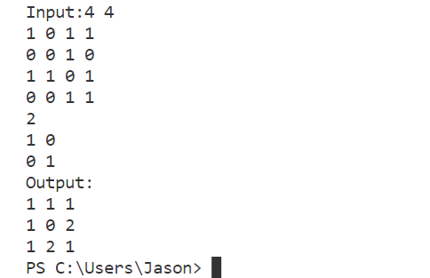
C程序正确性检验

Slide 23
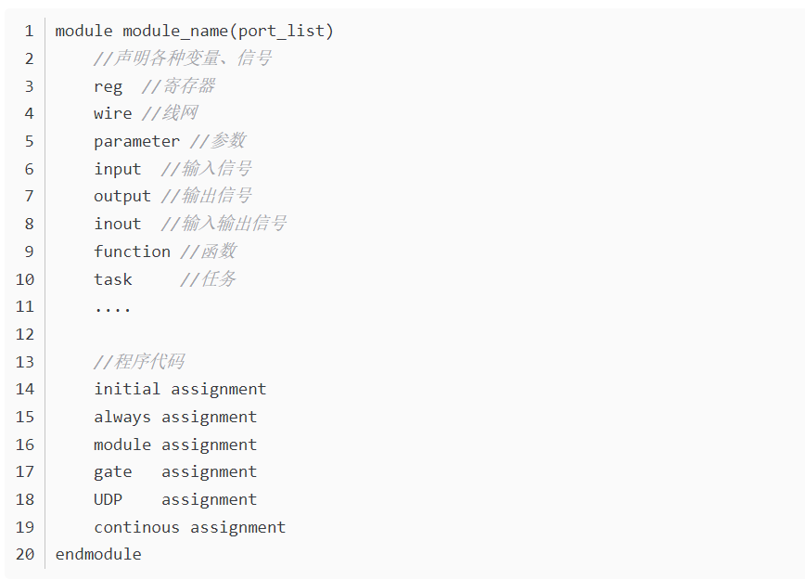
Verilog语言
Verilog HDL（简称 Verilog ）是一种硬件描述语言，用于数字电路的系统设计。
它继承了 C 语言的多种操作符和结构

Slide 24
利用Verilog语言重述上述过程
always@(negedge clk) begin
//图像平铺
for(i=0;i<(width-kernelK+1);i=i+1)begin
for(j=0;j<(length-kernelK+1);j=j+1)begin
for(m=0;m<kernelK;m=m+1)begin
for(n=0;n<kernelK;n=n+1)begin
imgMatrix[i*(length-kernelK+1)+j][(m*kernelK+n)] = img[(i+m)*4+(j+n)];
end
end
end
end
//卷积核平铺
for(i=0;i<kernelK;i=i+1)begin
for(j=0;j<kernelK;j=j+1)begin
kernelMatrix[i*kernelK+j] = kernel[i*2+j];
end
end
//矩阵乘法
for(i=0;i<imgMatrixWidth;i=i+1)begin
for(j=0;j<kernelMatrixLength;j=j+1)begin
temp = 0;
for(m=0;m<imgMatrixLength;m=m+1)begin
temp = temp+imgMatrix[i][m]*kernelMatrix[m];
end
convRes[i] = temp;
end
end
end

Slide 25
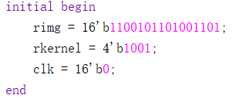
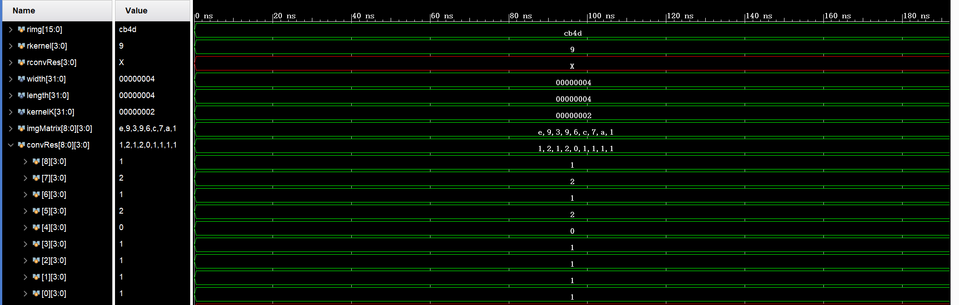
Vivado仿真模拟

Slide 26
请大家批评指正！

